Slide 1
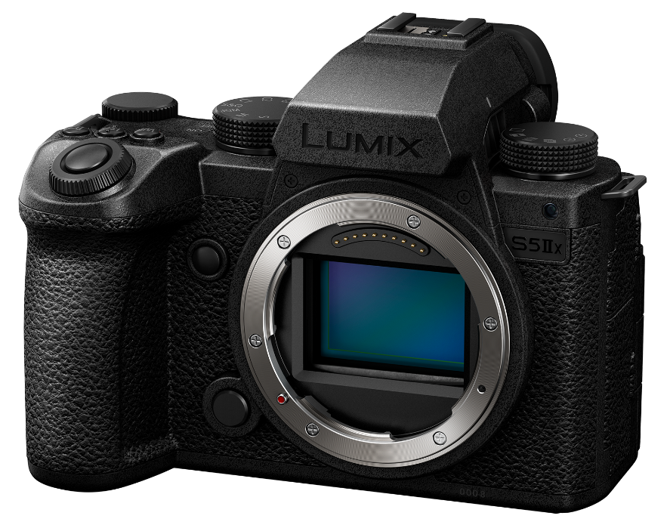
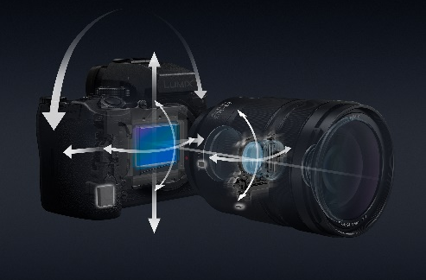
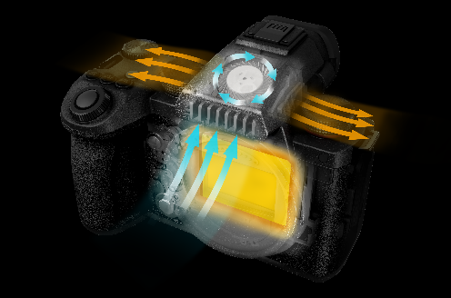
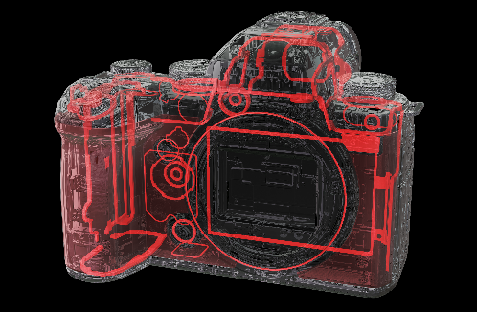




Doppia stabilizzazione immagine*
* Body IS e Objective IS (se disp. per l’obiettivo)
Aerazione integrata per la gestione del calore
La fotocamera perfetta per le menti creative
Monitor ripiegabile e snodabile liberamente. Accesso al cavo senza disturbi.
Protezione contro polvere e schizzi d'acqua
S5M2X
Grazie al suo esclusivo design in nero e alle eccellenti funzioni video, LUMIX S5M2X è la fotocamera perfetta per i creativi moderni che lavorano con le immagini e cercano il massimo livello qualitativo sia per quelle statiche che per quelle in movimento. Con il suo telaio compatto e resistente e l’aerazione incorporata, è sempre pronta e affidabile anche nelle situazioni più estreme.
S5M2X si basa su un sensore CMOS full-frame di nuova concezione con 24 megapixel e un processore di immagine altrettanto innovativo, sviluppato nell’ambito del partenariato tecnologico L² tra LEICA e LUMIX. Il nuovo autofocus con tecnologia ibrida a rilevamento di fase è fatto apposta per una messa a fuoco rapida e precisa.
Con il nuovo processore, S5M2X impone nuovi standard per i video nella sua classe tariffaria. Tra le sue caratteristiche salienti troviamo ad esempio 4K60p 4:2:2 10 bit, supporto Apple ProRes e ALL-Intra, registrazioni su USB-SSD e funzioni streaming.
Ecco le caratteristiche di LUMIX S5M2X:
Fotocamera con obiettivo intercambiabile full frame L-Mount Lumix S
DC-S5M2XE (S5M2 Body)
EAN 5025232951840
Voce di tariffa doganale 85258091000
Provenienza: Cina (CN)
Imballaggio: 19x16x15 cm / 1,46 kg
DC-S5M2XKE (S5M2 + S-R2060E)
EAN 5025232951857
Voce di tariffa doganale 85258091000
Provenienza: Cina (CN)
Imballaggio: 29x16x15 cm / 2,09 kg
Immagini di qualità – nuovo sensore da 24,2 MP e nuovo processore / riprese ad alta risoluzione a 96 MP.
Miglior stabilizzatore di immagine – doppia stabilizzazione con fino a 7,5 livelli: telaio I.S. a 5 assi + O.I.S. per l’obiettivo.
AF ad alta velocità – ibrido a rilevamento di fase e burst con AFS fino a 30 B/s.
Funzioni video professionali – 5,7K 30p Apple ProRes 4:2:2 HQ / RAW Video Output / registrazioni ALL-Intra e su USB-SSD, live streaming (Wireless/Wired)
Perfetta gestione del calore – aerazione integrata per riprese video senza limitazioni.
Design resistente – involucro in magnesio, protezione contro calore, polvere e schizzi.
Utilizzo intuitivo – joystick a 8 direzioni, mirino OLED più grande, LCD snodabile liberamente, 2 slot per schede SD.

Slide 2
S5M2X
SENSORE D’IMMAGINE
 | Pixel totali/effettivi | 25,3/24,2 MP, sensore CMOS full-frame senza filtro passa-basso con rivestimento AR, modalità High Resolution da 96 MP (JPEG/RAW)
 | Stabilizzatore d'immagine | • Stabilizzatore d'immagine a 5 assi, compatibile con Dual I.S. (6,5 livelli).
REGISTRAZIONE
 | Formato file | Foto: JPEG (DCF, Exif 2.31), RAW; Video: MOV/MP4: 265/HEVC, H.264; Apple ProRes
 | Rapporto di formato | 4:3, 3:2, 16:9, 1:1, 65:24, 2:1
 | Spazio colore | sRGB, AdobeRGB, gamma dinamica 14+ stop (V-Log)
 | Dimensioni immagine foto | Max. 6.000 x 4.000 pixel, modalità High Resolution: 12.000 x 8.000 pixel
 | Dimensioni immagine video | [6K]: 5952x3968 max. 200 Mbps, [C4K]: max. 200 Mbps, [4K]: 3840x2160 200 Mbps, [FHD]: 1920x1080 max. 150 Mbps
AUTOFOCUS
 | Tipo autofocus | AF ibrido a rilevamento di fase / 779 punti AF
 | Tipi di messa a fuoco | AF-S (singolo), AF-C (continuo), MF (manuale), rilevamento di occhi/viso/persone/animali
 | Modalità AF | Tracking / Full Area AF / Zone / Zona / 1 Area+ / 1 Area / Pinpoint
 | Tipi di misurazione (AF/MF/Focus Peaking) | • / • / •
CONTROLLO DELL'ESPOSIZIONE
 | Modalità di misurazione della luce | Multipla intelligente / ponderata centrale / spot
 | Tipi di esposizione | Programmazione, diaframma e tempo automatici, misurazione manuale a inseguimento, programmi video creativi, Slow&Quick, Custom (1, 2,3), Intelligent Auto, programmi di scene, riconoscimento scene
 | ISO | 100-51.200 (ampliato 50-204.800), DUAL Native ISO (AUTO, LOW, HIGH)
 | Compensazione dell'esposizione | ± 5 EV in 1/3 livelli EV (± 3 EV per registrazioni video)
 | Serie di esposizioni automatica | 3, 5 o 7 immagini, in 1/3, 2/3 o 1 livello EV (+serie di messa a fuoco, serie diaframma)
BILANCIAMENTO DEL BIANCO/COLORI
 | Impostazioni | Automatico (+caldo/freddo)/luce diurna/nuvoloso/ombra/luce a incandescenza/flash/bilanciamento manuale 1,2,3,4/temperatura colore 1,2,3,4
 | Serie bilanciamento del bianco | 3 scatti con viraggio su asse blu-giallo o magenta-giallo-verde
 | Stili immagine / filtro | 19 incl. Flat, Monochrome, Cinelike, HLG / 8 incl. Retro, High-Key
 | LUT (LookUpTable) | Max. 10 LUT in tempo reale salvabili (Vlog_709, Formati: .vlt/.cube), attivabili tramite tasti Fn, anteprima: monitor/HDMI
OTTURATORE
 | Velocità otturatore | Foto: 1/8.000 – 60 s, lampadina (max 30 min), otturatore elettronico: 1/8.000 s – 60 s, video: 1/16.000 s – 1/25 s
 | Scatto a distanza | Con Wi-Fi o pulsante di scatto a distanza via cavo (2,5 mm. DMW-RS2E disponibile separatamente)
 | Burst | Meccanico: max. 9 B/s (AFC/MF) / elettronico: max. 30 B/s (AFS/AFC/MF); ciascuno in JPEG/RAW (alm. 200 B)
FLASH
 | Slitta per flash | Flash TTL esterno (disponibile su richiesta), sincronizzazione a inizio o fine esposizione, 7 modalità, tempi sincronizzazione <1/250 s
 |  | Compensazione dell'esposizione del flash ± 3 EV in 1 / 3 EV, gestione senza cavo (all’utilizzo di DMW-FL200/360L/580L)
FUNZIONI VIDEO
 | 6K | 4:2:0 10 bit: 29.97p, 25.00p, 24.00p, 23.98p
 | 5,9K | 4:2:0 10 bit: 29.97p, 25.00p, 24.00p, 23.98p
 | C4K | 4:2:2 10 bit: 59.94p, 50.00p, 29.97p, 25.00p, 24.00p, 23.98p; 4:2:0 10 bit: 59.94p, 50.00p, 29.97p, 25.00p, 24.00p, 23.98p
 | 4K | 4:2:2 10 bit: 59.94p, 50.00p, 29.97p, 25.00p, 24.00p, 23.98p; 4:2:0 10 bit: 59.94p, 50.00p, 29.97p, 25.00p, 24.00p, 23.98p; 4:2:0 8 bit: 29.97p, 25.00p, 23.98p
 | 3.3K (4:3); anamorfico | 4:2:2 10 bit: 59.94p, 50.00p, 29.97p, 25.00p, 24.00p, 23.98p; 4:2:0 10 bit: 59.94p, 50.00p, 29.97p, 25.00p, 24.00p, 23.98p
 | FHD | 4:2:2 10 bit: 59.94p, 50.00p, 29.97p, 25.00p, 24.00p, 23.98p; 4:2:0 10 bit: 59.94p, 50.00p, 29.97p, 25.00p, 24.00p, 23.98p; 4:2:0 8 bit: 59.94p, 50.00p, 29.97p, 25.00p, 23.98p
 | High Frame Rate (HFR) | [C4K/4K/3.3K] 4:2:2 10 bit/4:2:0 10 bit 48.00p, 47.95p; [FHD] 4:2:2 10 bit/4:2:0 10 bit 119.88p, 100.00p, 48.00p 47.95p
 | Slow & Quick (S&Q) | [C4K/4K] 4:2:2 10 bit 1-60 fps (fino a 30p; USB-SSD); 4:2:0 10 bit 1-60 fps (fino a 30p); [FHD] 4:2:2 10 bit 1-180 fps (fino a 60p; USB-SSD); 4:2:0 10 bit 1-180 fps (fino a 60p)
 | ALL-Intra | C4K/4K/3.3K 800 Mbps (USB-SSD), 600 Mbps, 400 Mbps; FHD 200 Mbps
 | Apple ProRes | 5.8K/C4K/3.3K (USB-SSD); FHD
 | USB-SSD | Sì
 | RAW Video Output | Sì
 | Live streaming | Wireless / Wired
 | Formato audio | MOV: LPCM (2 ch 48 kHz / 24 bit, 96 kHz / 24 bit*; 4 ch 48 kHz / 24 bit**, 96 kHz / 24 bit**); MP4: AAC (2 ch 48 kHz / 16 bit) *con microfono Φ3,5 mm opzionale o DMW-XLR1. **con DMW-XLR1 opzionale
 | Limitazione del tempo di ripresa | Nessun limite (fino a 40 gradi)
 | Timecode IN/OUT | Rec Run/Free Run; Modalità: Drop Frame / Non Drop Frame; HDMI Timecode output in/out
 | Funzioni video professionali | Time Lapse; Stop Motion; Live Cropping; SS/Gain Operation; Luminance Level; Master Pedestal; barre colore; HLG View Assist; display anamorfico antischiacciamento; Wave Form Monitor; Vectorscope; Knee Control; bordi ripresa (ON/OFF)
CONTROLLO
 | Display | Touch screen LCD, 7,6 cm (3,0"), formato 3:2, 1,84 MP snodabile e ribaltabile liberamente, campo visivo 100%
 | Mirino | OLED, 3,68 MP, ca. 0,78x KB, campo visivo 100%, 120 / 60 B/s, sensore occhi, compensazione diottrie (-4,0 - +2,0)
 | Wi-Fi/Bluetooth | • (2,4 GHz / 5 GHz) / • (v5.0 BLE Bluetooth Low Energy)
 | Aerazione | Auto1 / Auto2 / veloce / normale / lento (selezionabile solo per <6K, <100p)* / OFF (iA/P/A/S/M)
 | Robustezza | Protezione contro polvere, schizzi e basse temperature (0-40 °C); involucro in magnesio
 | Lingue del menu | 16, incluse: italiano, tedesco, inglese, spagnolo
 | Supporti di memoria | Doppio slot scheda SDXC, compatibilità UHS-II
 | USB | USB 3.2 tipo C (Gen.2; Super Speed 10 Gbps), USB Power Delivery
 | HDMI | HDMI tipo A; riproduzione fino a C4K 60p; passtrough fino a 4:2:2 a 10 bit
 | Altri collegamenti | Microfono o audio est. (3,5 mm, Plug-in Power) / cuffie (3,5 mm) / telecomando (2,5 mm) / opzione: DMW-XLR1 (per microfono XLR, ingresso microfono 4 canali) / attacco batteria esterno (opz. DMW-BGS5) / sincronizzazione con flash
 | Microfono / Altoparlante | • (stereo) / • (mono)
ALIMENTAZIONE ELETTRICA/DIMENSIONI
 | Batteria / Capacità | Batteria Li-Ion 7,2 V, 2.200 mAh / ca. 370 scatti oppure 1250 scatti in modalità PowerSave LVF; ca. 90 min. MP4 (4K/60p)
 | Dimensioni telaio / Peso | 13,4 x 10,2 x 9,0 cm (telaio) / 740 g (telaio con batteria e scheda SD)
ACCESSORI STANDARD
 | Software (download) | LUMIX Sync, LUMIX Tether, Silkypix
 | Dotazione di serie | Batteria (DMW-BLK22), caricabatterie, cavo USB, adattatore CA, copertura attacco a slitta flash, tracolla, coperchio telaio
Maggiori informazioni e dati tecnici su www.panasonic.ch
Con riserva di modifiche tecniche. Il peso e le dimensioni sono dati indicativi. Aggiornato a: 01 / 2023

